Slide 1
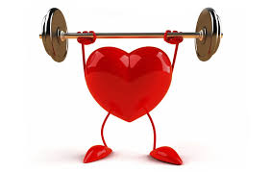
co q10 - 100 mg: энергия нашей жизни

Slide 2
БИОХИМИЧЕСКАЯ РОЛЬ и особенности co q10
Является важнейшим участником синтеза в митохондриях одного из главных аккумуляторов клеточной энергии – атф;
Обладает собственной антиоксидантной активностью;
Способен восстанавливать антиоксидантную активность витамина е;
Самая большая концентрация co q10 отмечается в сердечной мышце, печени, нервной системе;
Пик концентрации co q10 отмечается в 20 лет, далее начинает снижаться;
Участвует в контроле артериального давления;
Снижает активность перекисного окисления липидов;
Активирует обмен белков, особенно коллагена и иммуноглобулинов.

Slide 3
Результаты снижения уровня co q10
Снижение силы сердечных сокращений (миокардиодистрофия) и скорости расслабления сердечной мышцы (диастолическая дисфункция);
Как следствие нарушения работы сердечной мышцы – повышение артериального давления;
Увеличивается уровень инсулина натощак и через 2 часа после углеводной нагрузки;
Увеличивается уровень лпнп, триглицеридов, липидных пероксидаз;
Снижается скорость обмена коллагена;
Снижается активность синтеза иммуноглобулинов;
Значительно активируется свободнорадикальное окисление, что ведет к повреждению клеточных и внутриклеточных мембран, интимы сосуда, сетчатки глаза, коллагена.

Slide 4
Восстановление концентрации
co q10 в организме –
Один из ключевых аспектов профилактики болезней цивилизации и преждевременного старения!

Slide 5
кардиология
Ишемическая болезнь сердца
  В 2 раза снижается количество ряда кардиальных коллизий, нефатальных инфарктов миокарда, кардиальной смерти (Singh RB, Neki NS et al. Molecular and Cell Biochemistry. — 2003.)
Сердечная недостаточность
  нормализуются следующие показатели: цианоз (у 78,1%), отеки (у 78,6%), субъективное ощущение больными аритмии (у 63,4%), бессонница (у 66,28%), головокружение (у 73,1%) (Baggio E, Gandini R et al . // Molecular Aspects of Medicine. — 1994 — № 15.)
Артериальная гипертензия
  в исследованиях австралийских ученых применение co q10 приводит к снижению систолического артериального давления в среднем на 12-20 мм рт. ст., а диастолического — на 6-10 мм рт. ст. (Eur J Clin Nutr. 2002 Nov;56(11):1137-42)

Slide 6
эндокринология
Сахарный диабет ii типа: Hodgson J.M. и соавторы (2002)
  Снижается уровень инсулина натощак и через 2 часа после углеводной нагрузки;
  достоверно уменьшается концентрация гликозилированного гемоглобина;
  Снижается уровень триглицеридов, липидных пероксидаз, а также повышается уровни ХС ЛПВП (Singh R.B. и соавторы (1999)).

Slide 7
иммунология
Достоверно увеличивается концентрация иммуноглобулинов крови у детей из группы часто длительно болеющих (ЧДБ) уже через 4 месяца использования co q10 (Folkers K, Wolaniuk A. Research on coQ10 in clinical medicine and in immunomodulation. Drug Und Exper & Clin Res 1985;11:539-545)
У людей, получавших 100 мг в день co q10 в течение 2 месяцев, произошло значительное увеличение соотношения T хелперов к T-супрессорам (Т4/Т8), что свидетельствует о стимуляции иммунной системы (Folkers K, Hanioka T. Biochem Biophys Res Commun 1991.)

Slide 8
стоматология
Пониженный уровень co q10 наблюдается у пациентов, страдающих заболеваниями десен.
  двойное слепое плацебо-контролируемое исследование показало, что применение co q10 по 50 мг в день в течение 21 дня значительно улучшило несколько клинических аспектов заболевания десен, включающих воспаление, глубину карманов и подвижность зубов (Wilkinson E, Arnold R, Folkers K. Treatment of periodontal and other soft tissue diseases of the oral cavity with coenzyme Q. In:Folkers K, Yamamura Y (eds): Biomedical and Clinical Aspects of CoQ. Amsterdam, Netherlands:Elsevier/North-Holland Biomedical 1977:251-265.)

Slide 9
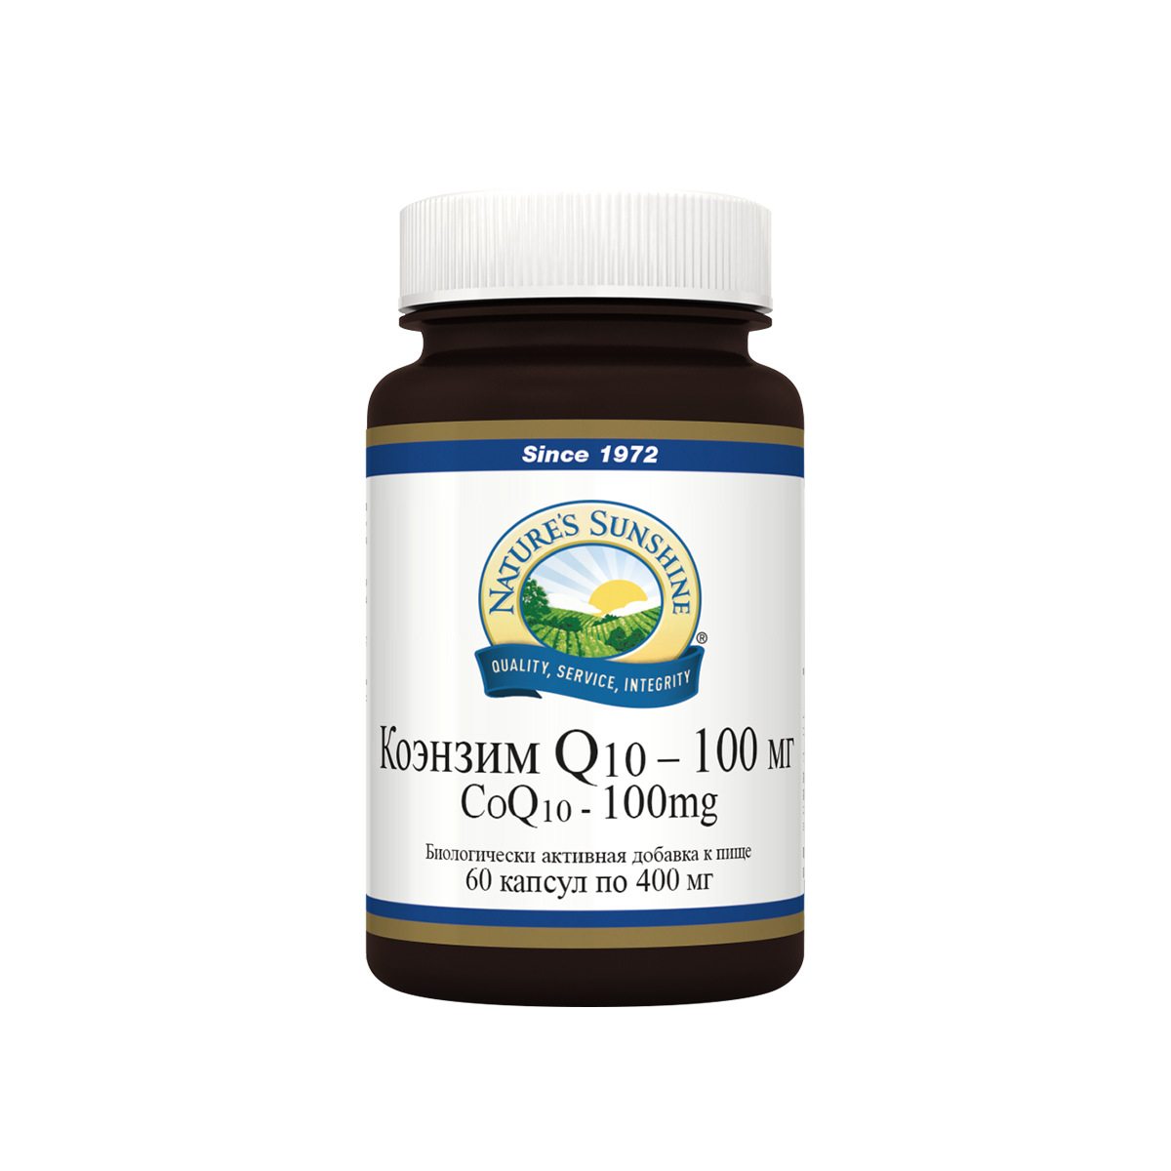
co q10 - 100 mg от nsp
Доза – 100 мг в одной капсуле;
Жирорастворимый co q10 находится в оливковом масле, что обеспечивает ему значительное повышение биологической доступности;
60 капсул в упаковке (в профилактической дозировке – 2 месяца приема).

Slide 10
co q10 -100 mg
ЕЩЕ ОДИН СИЛЬНЫЙ АРГУМЕНТ В НАШЕМ БОГАТОМ АРСЕНАЛЕ СРЕДСТВ ДЛЯ ДОСТИЖЕНИЯ ЗДОРОВЬЯ И БЛАГОПОЛУЧИЯ!!!

